Slide 1

314337 類神經網路 Assignment #2 MLP分類器－鳶尾花
班級：創新AI碩一
學號： 111C71008
姓名：何哲平
Notes:
Setosa 山鳶尾
Versicolor 變色鳶尾
Virginica 維吉尼亞鳶尾

Slide 2
Objective 作業目標
改以 MLP Classifier 完成Assignment #1實作 （特徵選取、切分資料、評估模型）
說明 MLP網路架構 & 超參數設定
展示 Loss Curve 誤差曲線
視覺化 MLP Predict 散佈圖
Notes:
Assignment #2 作業要求

Slide 3
Outline 大綱
特徵選取（Select Attribute）
切分資料（Split Data）
MLP分類器
評估模型
Notes:
Assignment #2 作業內容

Slide 4
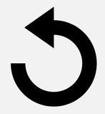
選取特徵
Notes：
使用兩個“越不具有代表性”的特徵變量。
Notes:
特徵選取於“越不具有代表性”之二維特徵變量使用

Slide 5
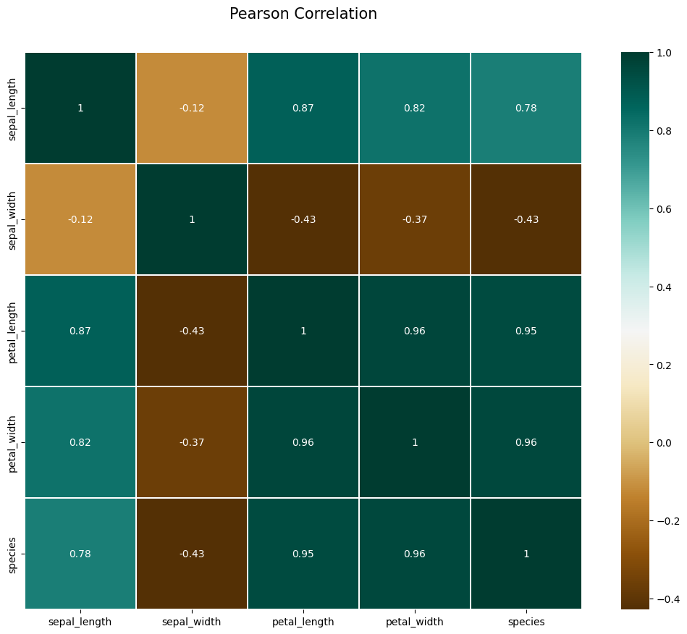
HeatMap 觀察相關係數
Pearson Correlation | species
sepal_length | 0.783
sepal_width | -0.427
petal_length | 0.949
petal_width | 0.957
target | 1.000
選擇Sepal Length & Sepal Width
Notes:
關聯分析
數字越大代表關聯程度正相關越高。相反的當負的程度很高我們可以解釋這兩個特徵之間是有很高的負關聯性。
→花瓣 (後兩個) 的重要程度比花萼 (前兩個) 來的重要太多了。

Slide 6
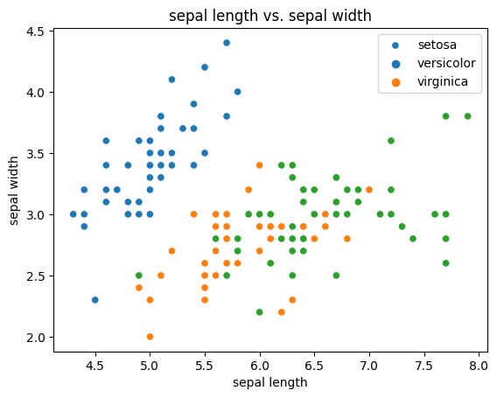
Scatter Plot 散佈圖
選擇
Sepal Length
Sepal Width

Slide 7
切分資料
Train-Test-Split

Slide 8
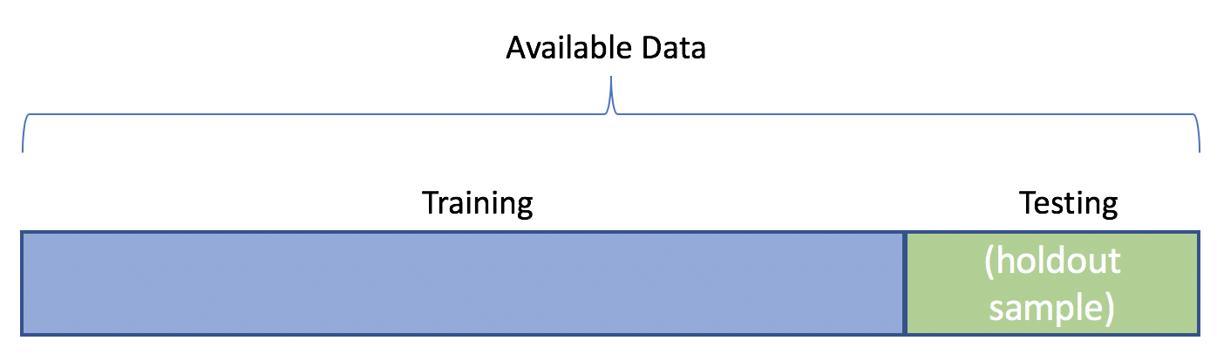
Train-Test-Split
20%
80%
Train_Size：120筆
Test_Size：30筆

Slide 9
Train-Test-Split
Parameters
Train_Size：80%
Test_Size：20%
shuffle：True
stratify：抽樣比例依照原始'species'分布

Slide 10
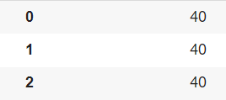
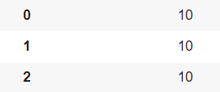
Train-Test-Split 資料分佈
Training 訓練資料
setosa
versicolor
virginica
Testing 測試資料
setosa
versicolor
virginica

Slide 11
MLP Classifier
超參數設定
Loss Curve 誤差曲線
網路架構

Slide 12

MLP Classifier 超參數設定
HyperParameters
hidden_​​layer_sizes：指定隱藏層層數+每層單元數 設定 (10,) → 僅一層 10個神經元 的隱藏層。
activation：隱藏層的激活函數 設定 logistic sigmoid 函數 f(x) = 1 / (1 + exp(-x))
solver：優化器 設定 lbfgs，適合小的數據集（少於幾千），收斂更快、效果更好。 ※ 因為solver為lbfgs，不需要額外設定learning_rate及learning_rate_init。
Notes:
learning_rate :{'constant'，'invscaling', 'adaptive‘}，默認'constant'，用於權重更新，只有當solver為'sgd’時使用
learning_rate_int :double,可選，默認0.001，初始學習率，控制更新權重的補償，只有當solver='sgd' 或'adam'時使用。

Slide 13
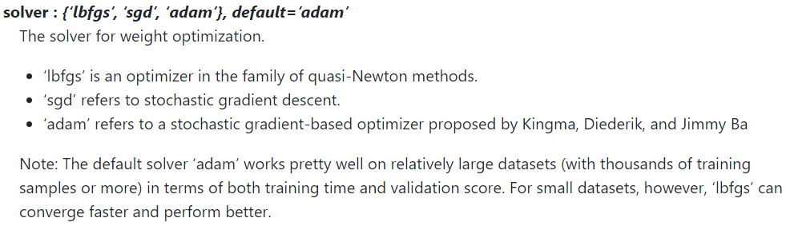
MLP Classifier 超參數設定
根據Sklearn文件
訓練資料數量>1,000 → Solver設定為adam
訓練資料數量<1,000 → Solver設定為lbfgs

Slide 14
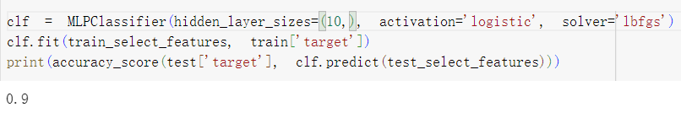
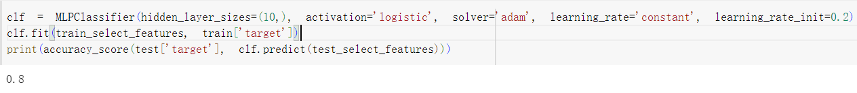
MLP Classifier 超參數設定
使用solver=lbfgs，準確率大約為9成
← Accuracy Score
使用solver=adam，準確率也是大約為8~9成
← Accuracy Score

Slide 15
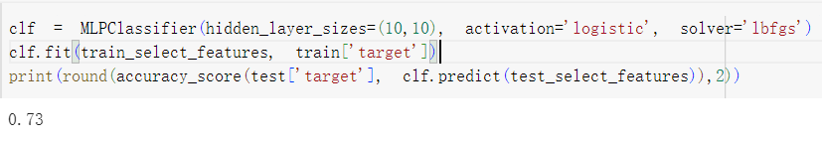
MLP Classifier 超參數設定
solver=lbfgs
使用兩層隱藏層，效果並未較好！？準確率未能達九成！？
使用單層，準確率大約為9成
← Accuracy Score
使用雙層，準確率下降為73%
← Accuracy Score

Slide 16
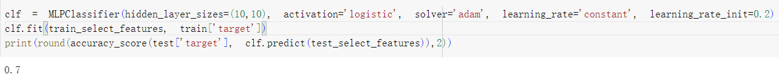
MLP Classifier 超參數設定
solver=adam
使用兩層隱藏層，效果並未較好！？準確率未能達九成！？
使用單層，準確率也是大約為8~9成
← Accuracy Score
使用雙層，準確率下降為7成
← Accuracy Score

Slide 17
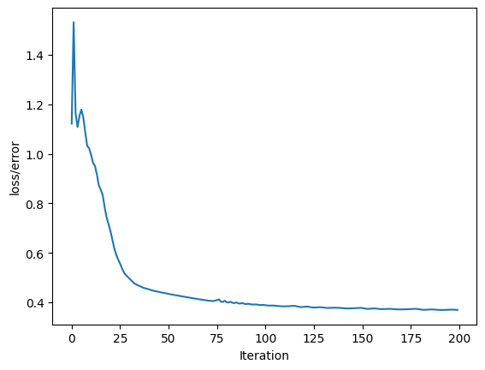
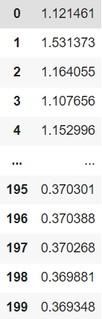
Loss Curve 誤差曲線
solver = adam
max_iter 最大迭代次數 = 200

Slide 18
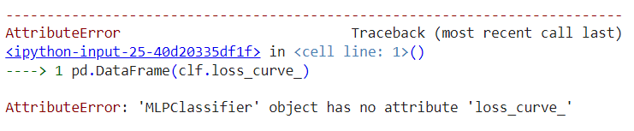
MLP Classifier 超參數設定
若使用solver=lbfgs
無法產生Loss Curve，會發生錯誤。
※ 我想要最高準確率
所以仍使用solver=lbfgs

Slide 19

MLP Classifier 超參數設定
Sklearn Document
Stack Overflow
※ 我想要最高準確率，所以仍使用solver=lbfgs
Notes:
error using loss_curve_ attribute of MLPClassifier in python
https://stackoverflow.com/questions/54181604/error-using-loss-curve-attribute-of-mlpclassifier-in-python

Slide 20
MLP Classifier 網路架構
Bias = 1
十個神經元
第一層隱藏層
三個神經元
第二層輸出層
Sigmoid
激活函數
Sigmoid
激活函數
Prediction
預測
Sepal Lengh
Sepal Width

Slide 21

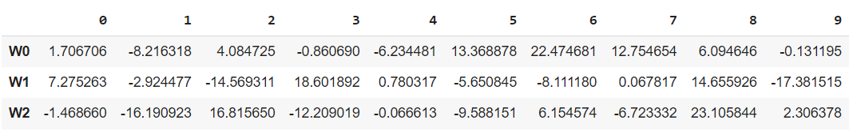
MLP Classifier 1st Hidden-Layer
Bias = 1
*1.70670565
隱藏層
第1個神經元
隱藏層
第9個神經元
Sepal Lengh
*7.275263
Sepal Width
*-1.468660

Slide 22
MLP Classifier 1st Hidden-Layer
Bias = 1
*-0.131195
隱藏層
第9個神經元
Sepal Lengh
*-17.381515
Sepal Width
*2.306378

Slide 23
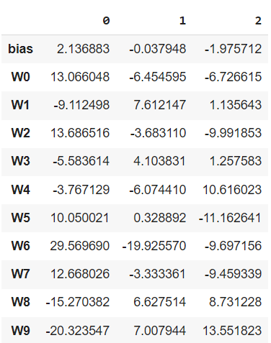
MLP Classifier 2nd Output-Layer
bias
*2.136883
輸出層
第1個神經元
0
*13.066048
9
*-20.323547

Slide 24
MLP Classifier 2nd Output-Layer
bias
*-0.037948
輸出層
第2個神經元
0
*-6.454595
9
*7.007944

Slide 25
MLP Classifier 2nd Output-Layer
bias
*-1.975712
輸出層
第3個神經元
0
*-6.726615
9
*13.551823
Notes:
已先刪除“sepal_length“及”sepal_width“欄位
iris_data = iris_data.drop(["sepal_length", "sepal_width"], axis=1)

Slide 26
Visualization 視覺化
隱藏層
輸出層

Slide 27
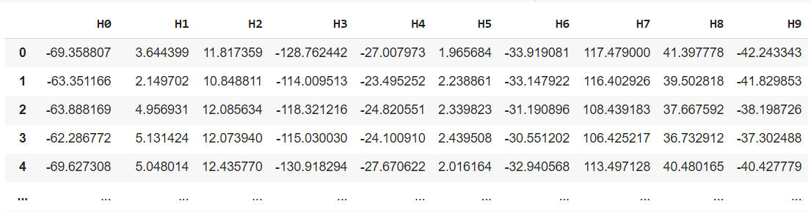

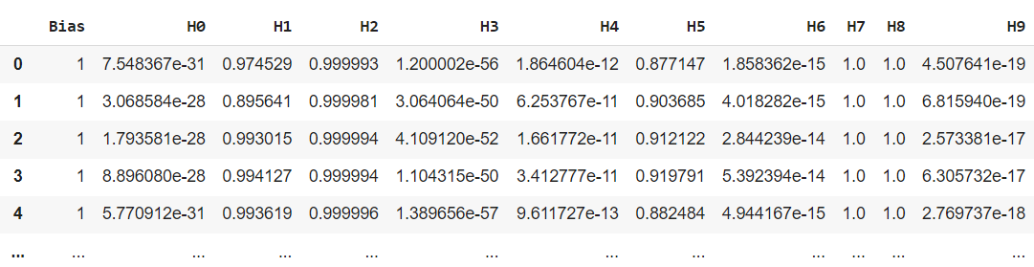
Visualization 視覺化
原始150筆資料 → *Weight權重 → 隱藏層 Hidden Neuron
經過激活函數Sigmoid後，加上bias=1
Notes:
error using loss_curve_ attribute of MLPClassifier in python
https://stackoverflow.com/questions/54181604/error-using-loss-curve-attribute-of-mlpclassifier-in-python

Slide 28
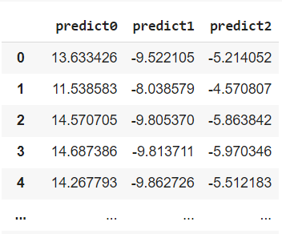

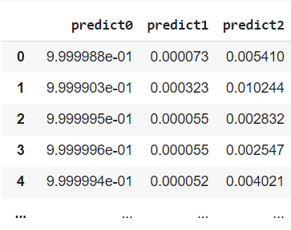
Visualization 視覺化
隱藏層 Hidden Neuron *Weight權重 = Output Neuron
經過激活函數Sigmoid後
Notes:
error using loss_curve_ attribute of MLPClassifier in python
https://stackoverflow.com/questions/54181604/error-using-loss-curve-attribute-of-mlpclassifier-in-python

Slide 29
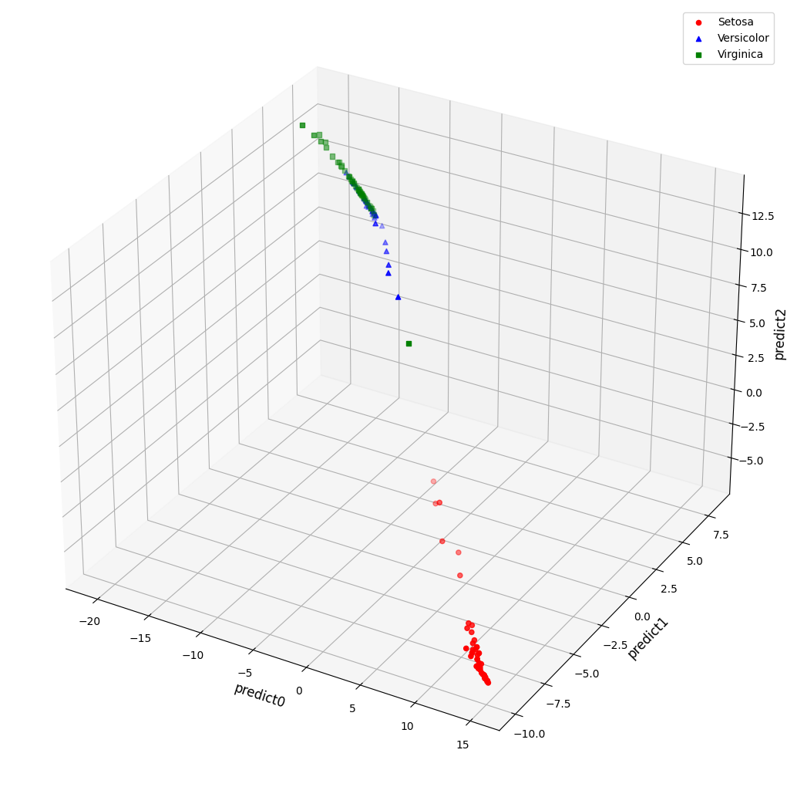
Visualization 視覺化
尚未激活函數Sigmoid前
Notes:
error using loss_curve_ attribute of MLPClassifier in python
https://stackoverflow.com/questions/54181604/error-using-loss-curve-attribute-of-mlpclassifier-in-python

Slide 30
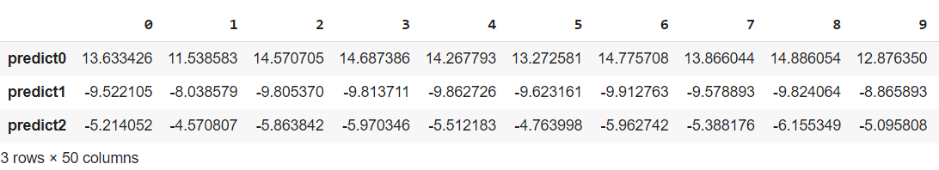
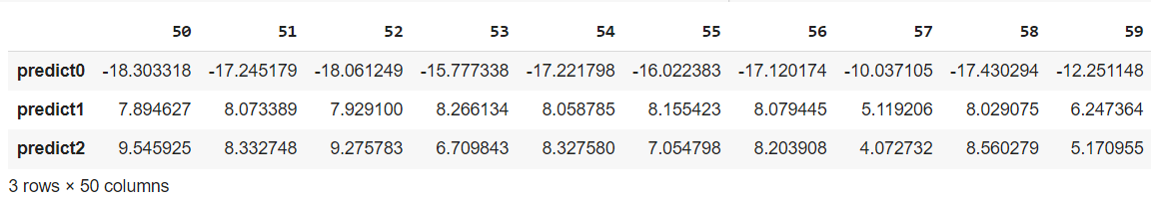
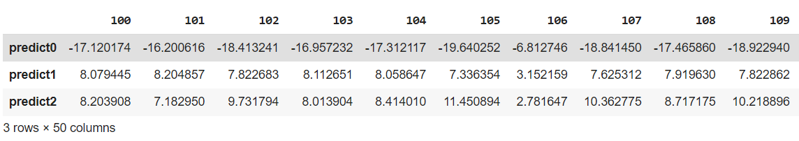
Visualization 視覺化
尚未激活函數Sigmoid前
Setosa
Versicolor
Virginica
Notes:
error using loss_curve_ attribute of MLPClassifier in python
https://stackoverflow.com/questions/54181604/error-using-loss-curve-attribute-of-mlpclassifier-in-python

Slide 31
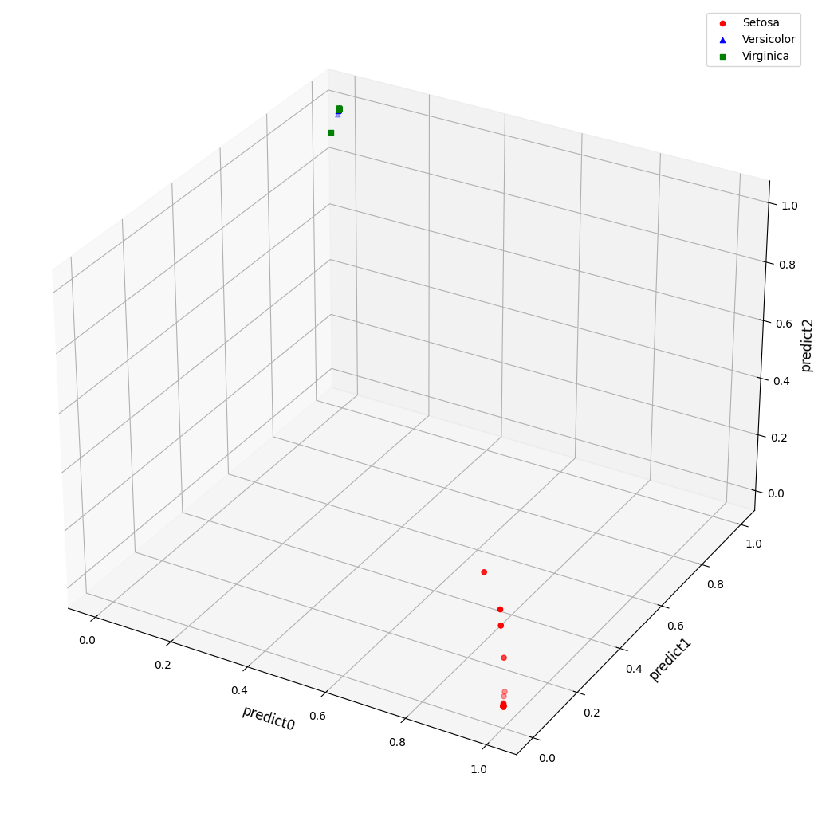
Visualization 視覺化
經過激活函數Sigmoid後
Notes:
error using loss_curve_ attribute of MLPClassifier in python
https://stackoverflow.com/questions/54181604/error-using-loss-curve-attribute-of-mlpclassifier-in-python

Slide 32
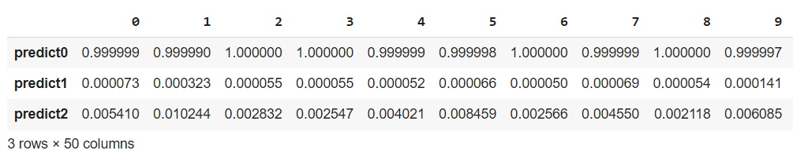
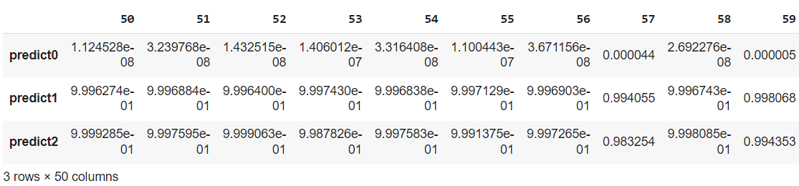
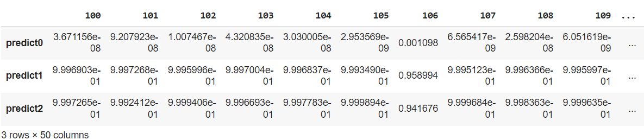
Visualization 視覺化
經過激活函數Sigmoid後
Notes:
error using loss_curve_ attribute of MLPClassifier in python
https://stackoverflow.com/questions/54181604/error-using-loss-curve-attribute-of-mlpclassifier-in-python

Slide 33
評估模型
Confusion Matrix
Accuracy ／ Precision ／ Recall ／F1 Score
Notes:
Reference：
心理學和機器學習中的 Accuracy、Precision、Recall Rate 和 Confusion Matrix https://chingtien.medium.com/%E5%BF%83%E7%90%86%E5%AD%B8%E5%92%8C%E6%A9%9F%E5%99%A8%E5%AD%B8%E7%BF%92%E4%B8%AD%E7%9A%84-accuracy-precision-recall-rate-%E5%92%8C-confusion-matrix-529d18abc3a
如何辨別機器學習模型的好壞？秒懂Confusion Matrix https://ycc.idv.tw/confusion-matrix.html
多分類問題的模型評估指標 https://1fly2sky.wordpress.com/2017/12/21/%E5%A4%9A%E5%88%86%E9%A1%9E%E5%95%8F%E9%A1%8C%E7%9A%84%E6%A8%A1%E5%9E%8B%E8%A9%95%E4%BC%B0%E6%8C%87%E6%A8%99/

Slide 34
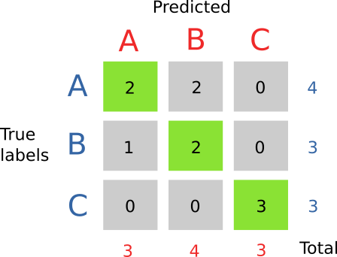
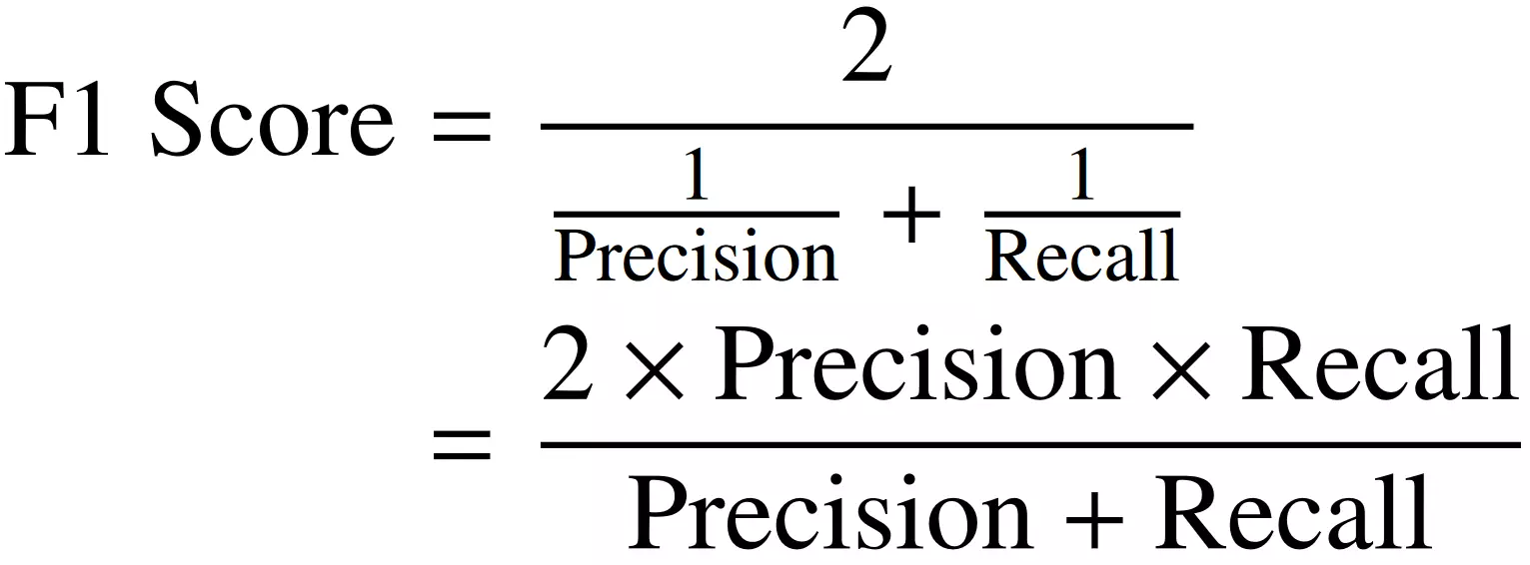
評估指標
正確率 Accuracy：有多少比例的樣本預測對了
精確率 Precision：預測為正的樣本中有多少預測對了
召回率 Recall：真實正的樣本有多少被預測對了
Fβ_Score：綜合考量 Precision與Recall
F1-Score：Precision與Recall同等重要

Slide 35
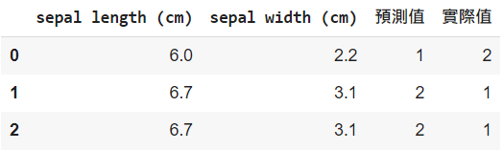
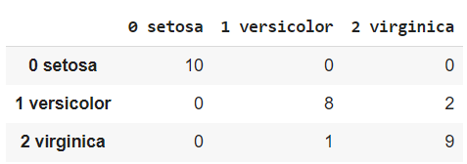
Prediction 預測 Testing測試資料
答對27個；答錯3個 （Total：30筆）
Accuracy：[實際值=預測值]數量 / 測試資料數量 = 27/30 = 90%
判斷錯誤的資料：
預測值
實際值
Notes:
準確率（Accuracy）= (tp+tn)/(tp+fp+fn+tn)
精確率（Precision）= tp/(tp+fp)
召回率（Recall）= tp/(tp+fn)

Slide 36
Prediction 預測 Testing測試資料
Setosa
類別：0
Precison = 10/10 = 100%
Recall = 10/10 = 100%
F1-Score = 100%
 |  | 預測值
 |  | 0 setosa | 1 versicolor | 2 virginica | Sum
實際值 | 0 setosa | 10 | 0 | 0 | 10
 | 1 versicolor | 0 | 8 | 2 | 10
 | 2 virginica | 0 | 1 | 9 | 10
 | Sum | 10 | 9 | 11 | 30
Notes:
準確率（Accuracy）= (tp+tn)/(tp+fp+fn+tn)
精確率（Precision）= tp/(tp+fp)
召回率（Recall）= tp/(tp+fn)

Slide 37
Prediction 預測 Testing測試資料
Versicolor
類別：1
Precison = 8/9 = 88.9%
Recall = 8/10 = 80%
F1-Score = 84.2%
 |  | 預測值
 |  | 0 setosa | 1 versicolor | 2 virginica | Sum
實際值 | 0 setosa | 10 | 0 | 0 | 10
 | 1 versicolor | 0 | 8 | 2 | 10
 | 2 virginica | 0 | 1 | 9 | 10
 | Sum | 10 | 9 | 11 | 30
Notes:
準確率（Accuracy）= (tp+tn)/(tp+fp+fn+tn)
精確率（Precision）= tp/(tp+fp)
召回率（Recall）= tp/(tp+fn)

Slide 38
Prediction 預測 Testing測試資料
Virginica
類別：2
Precison = 9/11 = 81.8%
Recall = 9/10 = 90%
F1-Score = 85.7%
 |  | 預測值
 |  | 0 setosa | 1 versicolor | 2 virginica | Sum
實際值 | 0 setosa | 10 | 0 | 0 | 10
 | 1 versicolor | 0 | 8 | 2 | 10
 | 2 virginica | 0 | 1 | 9 | 10
 | Sum | 10 | 9 | 11 | 30
Notes:
準確率（Accuracy）= (tp+tn)/(tp+fp+fn+tn)
精確率（Precision）= tp/(tp+fp)
召回率（Recall）= tp/(tp+fn)

Slide 39
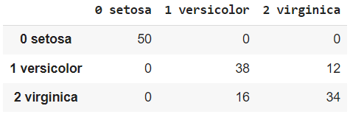
Prediction 預測 所有資料
答對122個；答錯28個 （Total：150筆）
Accuracy：[實際值=預測值]數量 / 測試資料數量 = 122/150 = 81.3%
預測值
實際值
Notes:
準確率（Accuracy）= (tp+tn)/(tp+fp+fn+tn)
精確率（Precision）= tp/(tp+fp)
召回率（Recall）= tp/(tp+fn)

Slide 40
Prediction 預測 所有資料
Setosa
類別：0
Precison = 50/50 = 100%
Recall = 50/50 = 100%
F1-Score = 100%
 |  | 預測值
 |  | 0 setosa | 1 versicolor | 2 virginica | Sum
實際值 | 0 setosa | 50 | 0 | 0 | 50
 | 1 versicolor | 0 | 38 | 12 | 50
 | 2 virginica | 0 | 16 | 34 | 50
 | Sum | 50 | 54 | 46 | 150
Notes:
準確率（Accuracy）= (tp+tn)/(tp+fp+fn+tn)
精確率（Precision）= tp/(tp+fp)
召回率（Recall）= tp/(tp+fn)

Slide 41
Prediction 預測 所有資料
Versicolor
類別：1
Precison = 38/54 = 70.3%
Recall = 38/50 = 76%
F1-Score = 73.1%
 |  | 預測值
 |  | 0 setosa | 1 versicolor | 2 virginica | Sum
實際值 | 0 setosa | 50 | 0 | 0 | 50
 | 1 versicolor | 0 | 38 | 12 | 50
 | 2 virginica | 0 | 16 | 34 | 50
 | Sum | 50 | 54 | 46 | 150
Notes:
準確率（Accuracy）= (tp+tn)/(tp+fp+fn+tn)
精確率（Precision）= tp/(tp+fp)
召回率（Recall）= tp/(tp+fn)

Slide 42
Prediction 預測 所有資料
Virginica
類別：2
Precison = 34/46 = 73.9%
Recall = 34/50 = 68%
F1-Score = 70.8%
 |  | 預測值
 |  | 0 setosa | 1 versicolor | 2 virginica | Sum
實際值 | 0 setosa | 50 | 0 | 0 | 50
 | 1 versicolor | 0 | 38 | 12 | 50
 | 2 virginica | 0 | 16 | 34 | 50
 | Sum | 50 | 54 | 46 | 150
Notes:
準確率（Accuracy）= (tp+tn)/(tp+fp+fn+tn)
精確率（Precision）= tp/(tp+fp)
召回率（Recall）= tp/(tp+fn)

Slide 43
Conclusion 結論
隨意刪除資料欄位
→影響模型的準確度（僅使用Sepal，準確度些許下降）。
簡單的問題
→ 使用複雜的模型， 效果並沒有較好
※ 〔思考〕參數應如何設定才會得到最高準確率？
（試圖利用 GridSearchCV貪婪演算法 或 迭代方式 尋找）
※ 〔思考〕應如何訓練模型才能最準確預測所有150筆資料？
（目前Testing的Accuracy為90%，但整體的Accuracy卻為81.34% ）

Slide 44
簡報完畢
人若賺得全世界，卻賠上自己的魂生命，有什麼益處？
馬太福音 第十六章 26節

Slide 45
MLP Classifier 隱藏層 First Layer 示意圖
Bias = 1
Sepal Lengh
Sepal Width
Notes:
已先刪除“sepal_length“及”sepal_width“欄位
iris_data = iris_data.drop(["sepal_length", "sepal_width"], axis=1)

Slide 46
PLA 二元分類
(W1,W2,W0) (X1,X2,X0)
Setosa
Versicolor
Virginica
Notes:
Reference:
[資料分析&機器學習] 第3.2講 線性分類-感知器(Perceptron) 介紹.ipynb
https://gist.github.com/yehjames/7dbe460f0d2aa882caa8fada45c3ec26#file-3-2-perceptron-ipynb

Slide 47
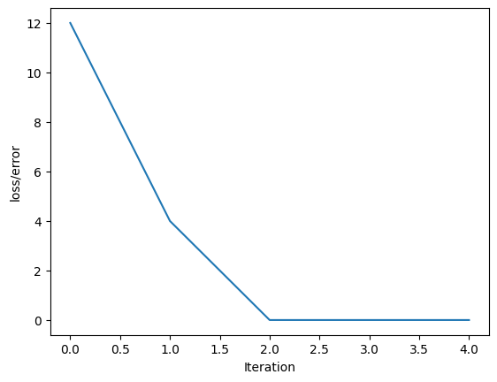
區分Setosa
Setosa最容易區分 初始權重 w0 = np.array([0.,0.,0.])
Learning Rate = 0.95
Iters = 5
結果：很快就找到PLA
Trained w4=np.array[-1.71, -2.945, 7.6 ]
Notes:
一開始w=[0,0,0]所以 0*1 + 0*花萼的長度 + 0*花瓣的長度 = 0 ，因為=0都會預測成Setosa

Slide 48
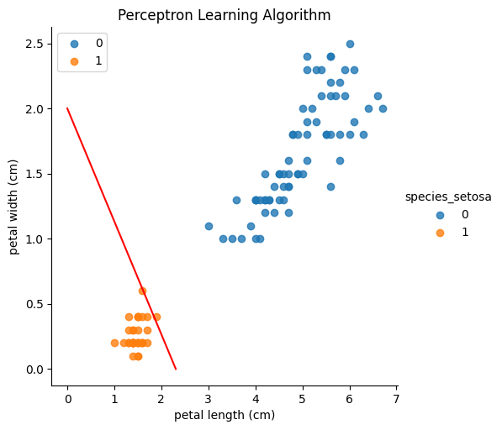
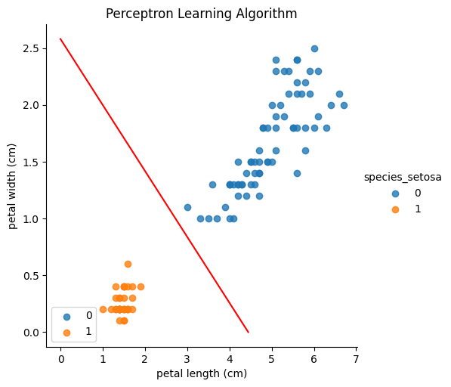
區分Setosa
Setosa為1；其他為0
Iters =1 ；w=[-2.47 -2.85 5.7 ]
Iters =2； w=[-1.71 -2.945 7.6 ]
(0, 2.58)
(0, 2.0)
(2.31, 0)
(4.44, 0)
Y = (-2.47x1)+(-2.85x2)+5.7
Y = (-1.71x1)+(-2.945x2)+7.6
Notes:
一開始w=[0,0,0]所以 0*1 + 0*花萼的長度 + 0*花瓣的長度 = 0 ，因為=0都會預測成Setosa

Slide 49
區分Versicolor
Versicolor與Virginica較難區分 → 分為三階段調整權重
第一階段 w0 = np.array([0.,0.,0.])；Learning Rate = 0.1；Iters = 300
第二階段 w300=[-1.42 -5.81 16. ] ；Learning Rate = 0.01；Iters = 300
第三階段 w600=[-1.872 -4.205 16.08 ]；Learning Rate = 0.001；Iters = 300
最終權重 w900=[-1.8486 -4.1222 16.074 ]

Slide 50
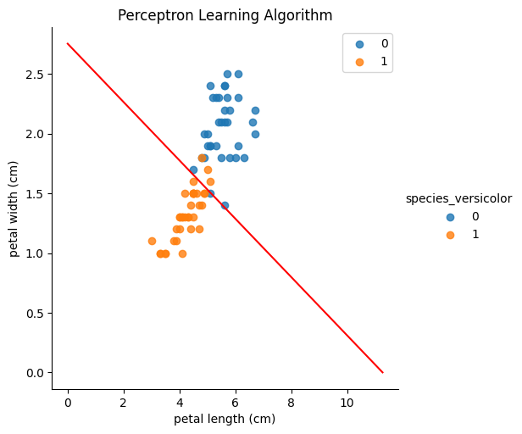
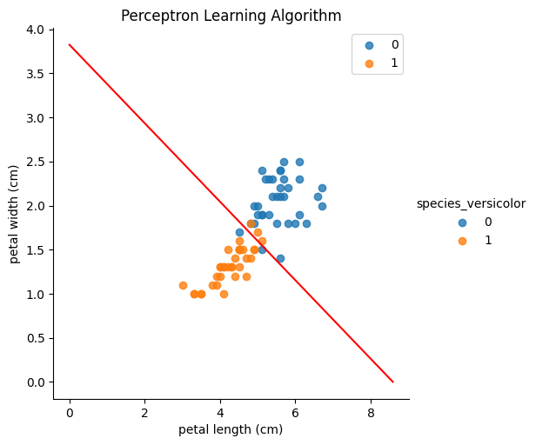
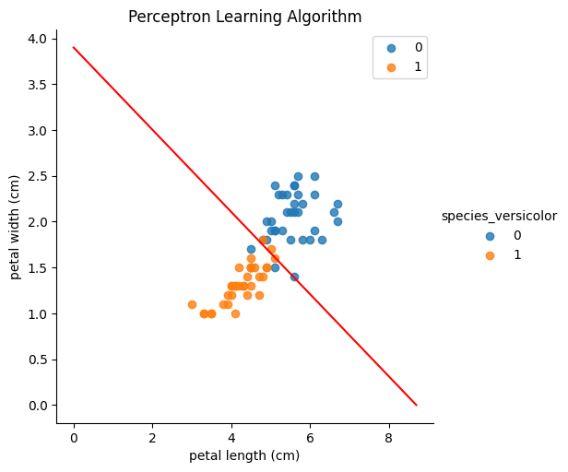
區分Versicolor
Iters =300
w=[-1.42 -5.81 16. ]
Y = (-1.42x1)+(-5.81x2)+16.0
Iters =600
W=[-1.872 -4.205 16.08 ]
Y = (-1.87x1)+(-4.21x2)+16.08
Iters =900
w=[-1.8486 -4.1222 16.074 ]
Y = (-1.85x1)+(-4.12x2)+16.07
(11.27, 0) ；(0, 2.75)
(8.59, 0) ；(0, 3.82)
(8.7, 0) ；(0, 3.9)

Slide 51
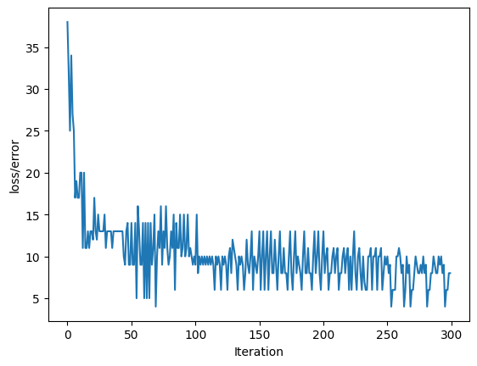
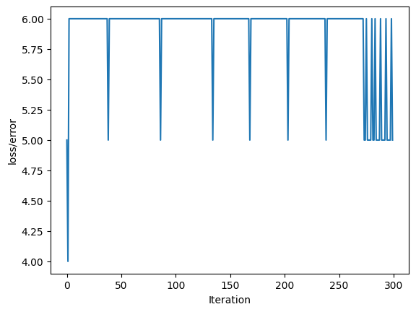
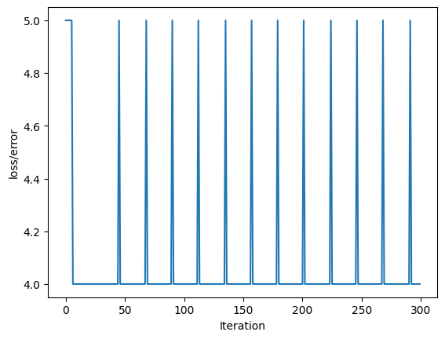
區分Versicolor
第一批次訓練
第二批次訓練
第三批次訓練

Slide 52
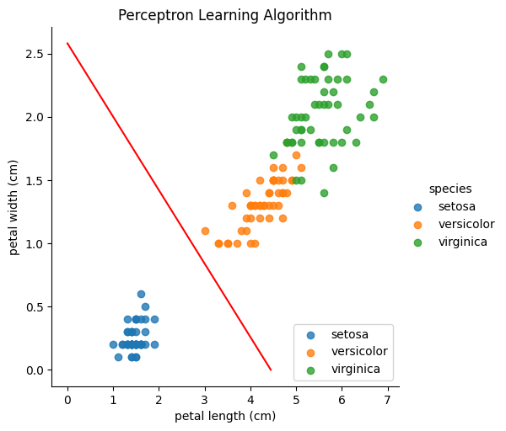
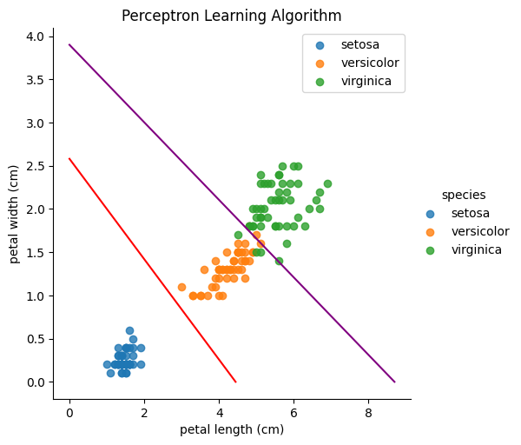
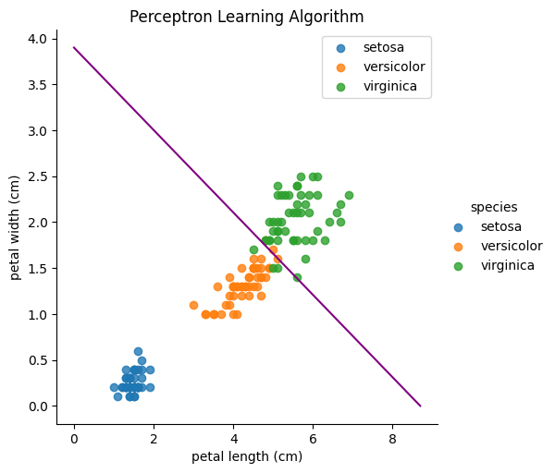
合併圖表
區分Setosa
區分Versicolor
First PLA
Second PLA

Slide 53

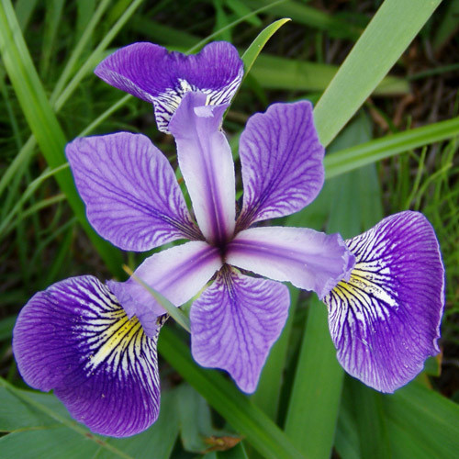
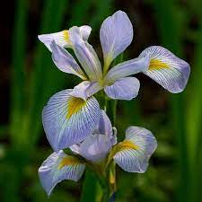
評估流程
第一次分類
區分Setosa
Setosa
第二次分類
區分Versicolor
Versicolor
Virginica

